Slide 1
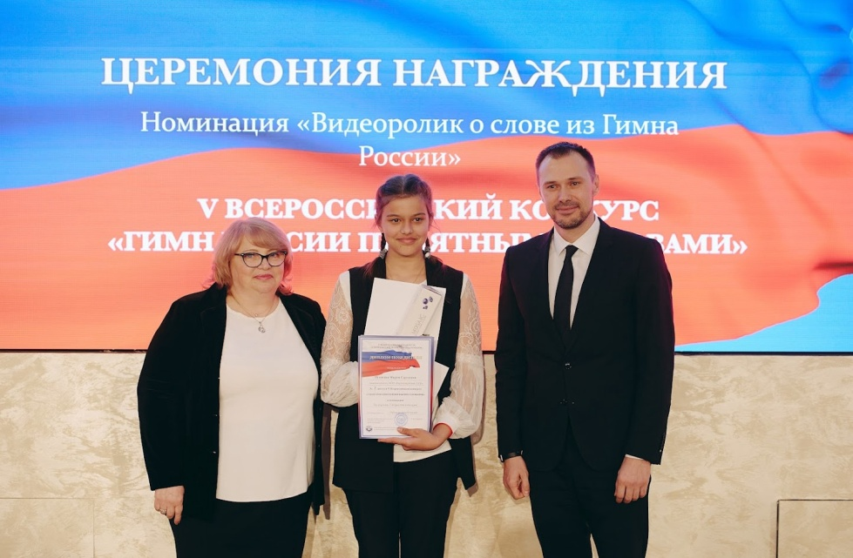
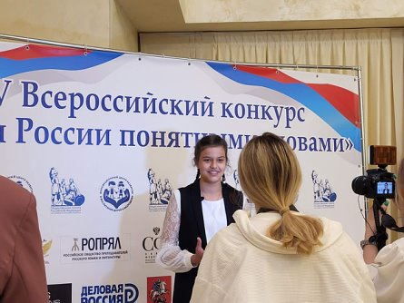
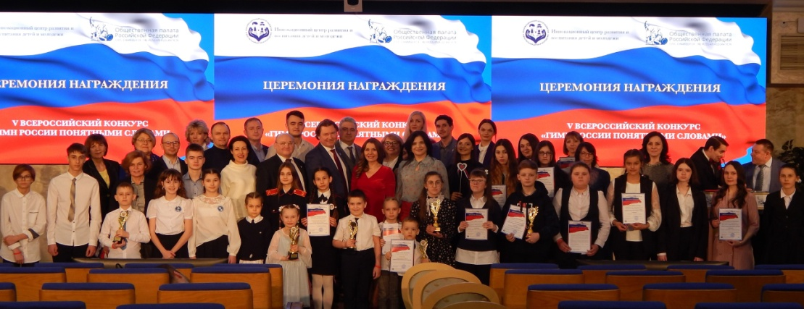
ГИМН РОССИИ ПОНЯТНЫМИ СЛОВАМИ
Воспитание патриотизма среди подрастающего поколения — важнейшее направление современного образования. Привить детям любовь к символам России и, прежде всего, к её Гимну призван конкурс «Гимн России понятными словами»-именно так называется конкурс, организованный АНО ««Инновационный центр развития детей и молодежи» при поддержке Совета Федерации Федерального Собрания РФ, который проводится среди российских школьников уже пятый год.
В 2022 году в конкурсе приняло участие 838 детей из 62 субъектов РФ.
Призером конкурса «Гимн России понятными словами» 3 степени стала и Мария Пушкина, обучающаяся 6 класса МОУ «Королевщинская СОШ» Жарковского района Тверской области. 1 апреля 2022 года она побывала на торжественной церемонии награждения победителей конкурса, которая прошла в Москве, в Общественной палате Российской Федерации.
Отдел образования администрации Жарковского района выражает свою благодарность Марии в участии конкурса , желает ей дальнейших побед и достижения поставленных целей!

